Slide 1

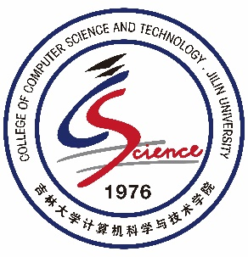
人工智能基础
第8章 生成式人工智能
授课教师：李静瑶

Slide 2
目 录
1
什么是生成式人工智能
2
Prompt

Slide 3

1
什么是生成式人工智能
生成式人工智能（Generative AI）
机器产生复杂而有结构的对象
由文字构成
由像素构成
由采样点构成
Notes:
生成式人工智能的概念不是最近才有的，谷歌翻译 2006 上线。
不是ChatGPT出现才有。

Slide 4
1
什么是生成式人工智能
生成式人工智能（Generative AI）
机器产生复杂而有结构的对象，几乎无法穷举
例：生成一篇100字的中文文章，标题为《AI发展情况》
用中文组成100字的文章有多少种可能
假设中文常用字为1000个，那么这篇文章可能有
1000×1000×1000×…×1000=1000¹⁰⁰ =10³⁰⁰
宇宙中原子总数估计10⁸⁰
Notes:
从近乎无穷的组合中找出一个合适的结果很困难
分类问题，从有限的选项中做选择，不是生成式人工智能

Slide 5
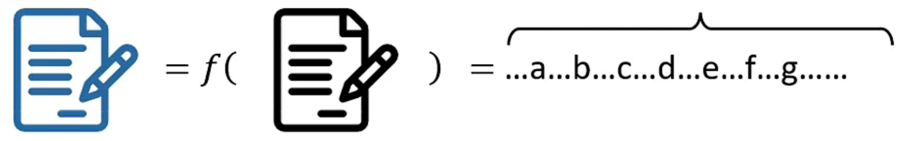
1
什么是生成式人工智能
ChatGPT
上亿个参数
输入：何谓人工智能？
输入：说个跟人工智能有关的故事
输入：写一首诗
输入：人工智能的英文翻译
输出：人工智能是……
输出：很久很久以前……
输出：床前明月光……
输出：Artificial Intelligence(AI)

Slide 6

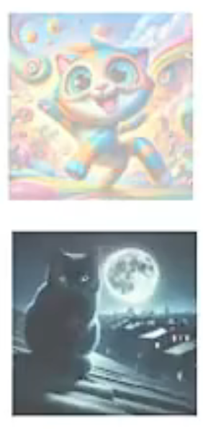
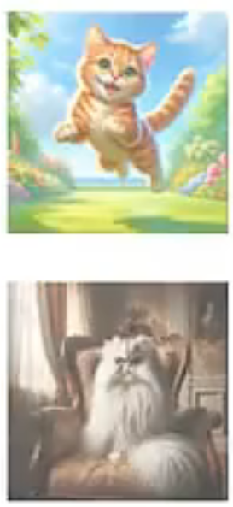
1
什么是生成式人工智能
AI 画图
上亿个参数
彩色的卡通猫
奔跑的猫
月夜下的黑猫
在室内的波斯猫

Slide 7
1
什么是生成式人工智能
生成式人工智能（Generative AI）
挑战：机器需要能够产生在训练时从来没有看过的东西
机器具有某种程度的“创造力”
ChatGPT的原理：文字接龙
原本的目标：
人工智能基础是哪个学科的课程？
GPT
计算机科学

Slide 8
1
什么是生成式人工智能
生成式人工智能（Generative AI）
ChatGPT 的原理：文字接龙
拆解为文字接龙
人工智能基础是哪个学科的课程？
GPT
计
人工智能基础是哪个学科的课程？计
GPT
算
人工智能基础是哪个学科的课程？计算
GPT
机
人工智能基础是哪个学科的课程？计算机科
GPT
学

Slide 9
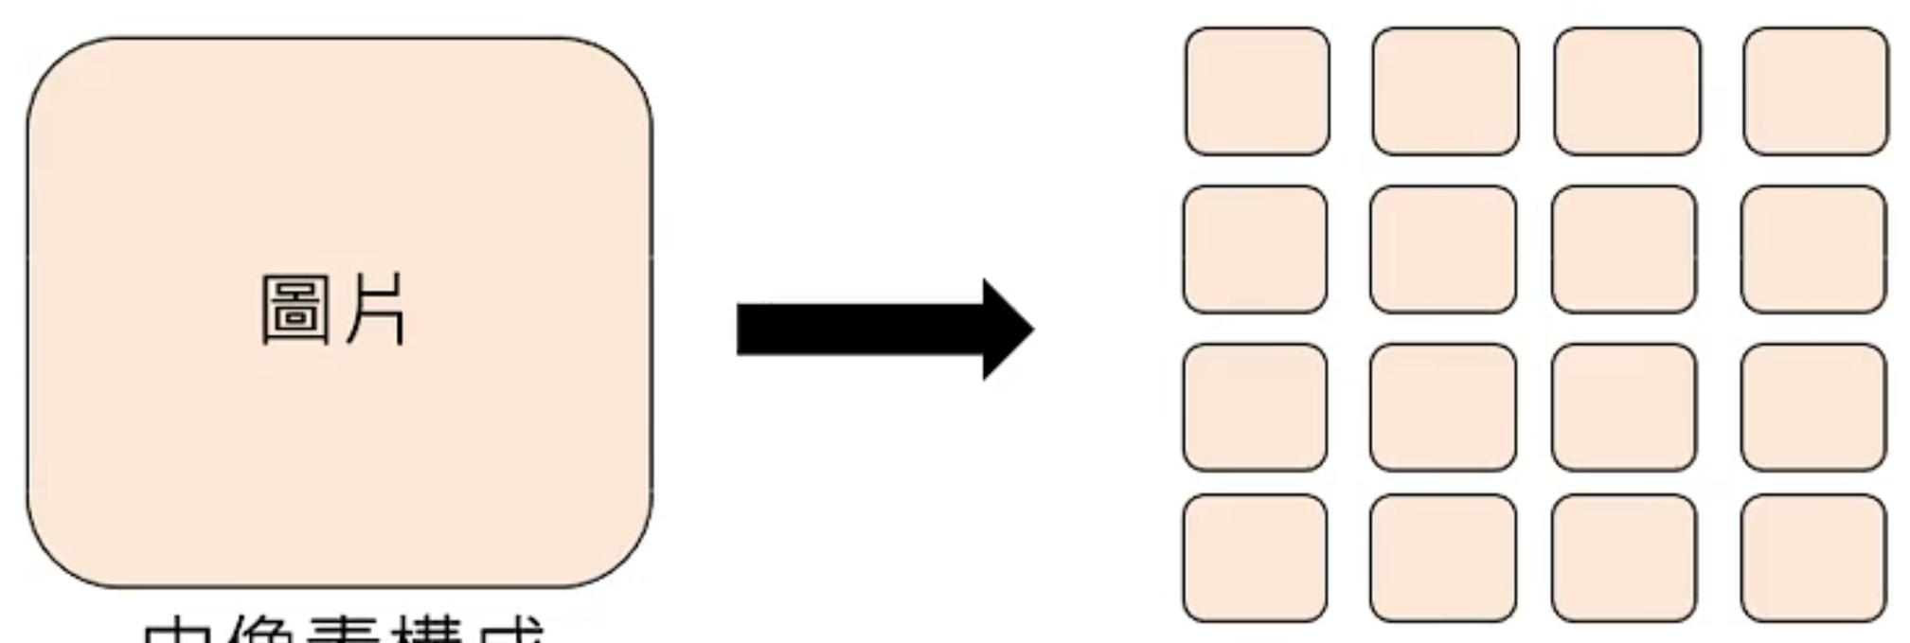
1
什么是生成式人工智能
生成策略
复杂对象
较小的单位
由文字构成
依照某种固定的顺序生成
图片
由像素构成

Slide 10
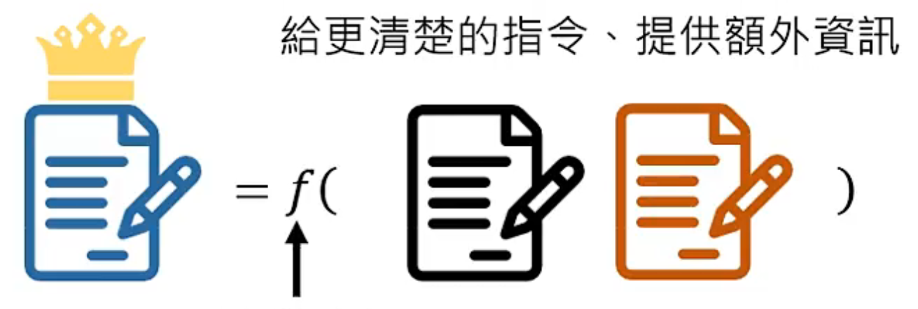
2
Prompt
生成式人工智能（Generative AI）
思路一：改变不了模型，那么改变我自己
给更清楚的指令、提供额外信息
固定
Notes:
人工智能都在避免产生有歧视的内容

Slide 11
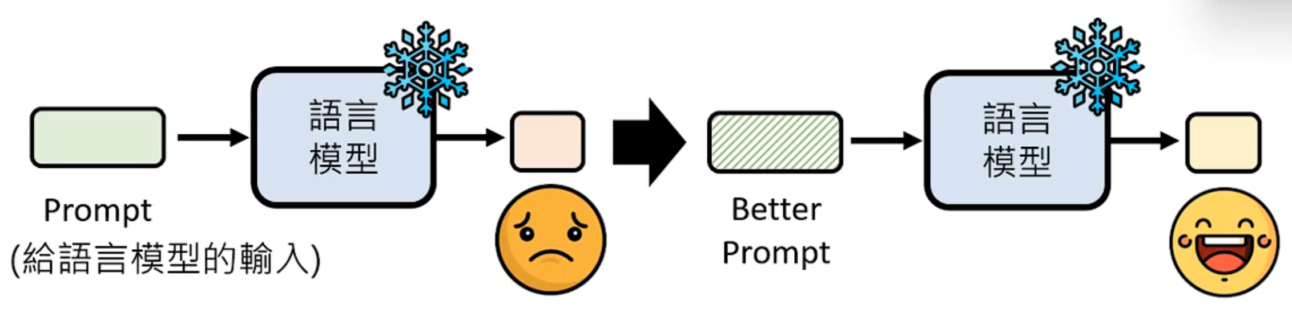
2
Prompt
生成式人工智能（Generative AI）
思路一：改变不了模型，那么改变我自己
Prompt Engineering
语言模型
语言模型
给语言模型的输入

Slide 12
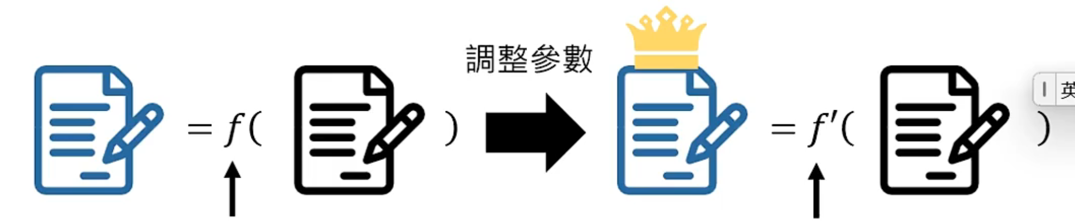
2
Prompt
生成式人工智能（Generative AI）
思路二：训练自己的模型
调整参数
开源模型
调整后的模型

Slide 13
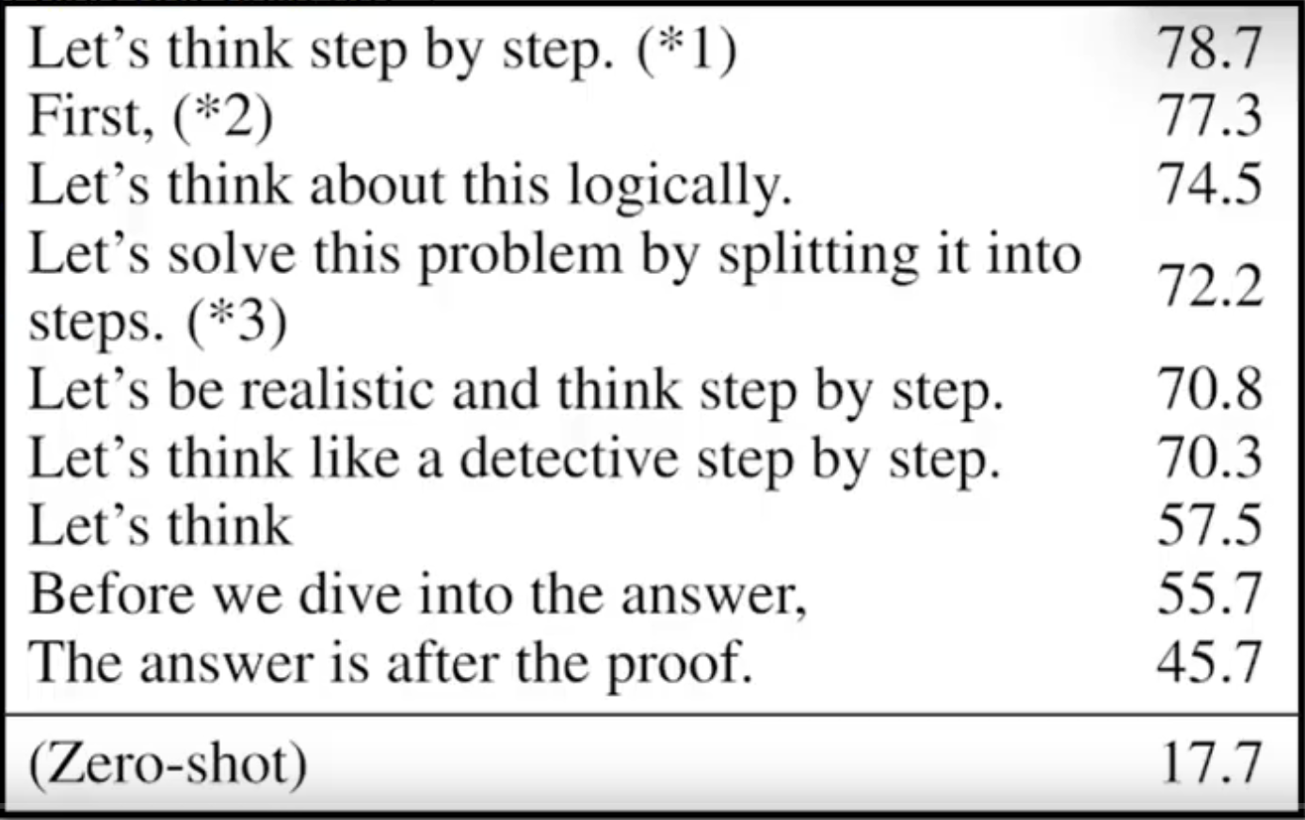
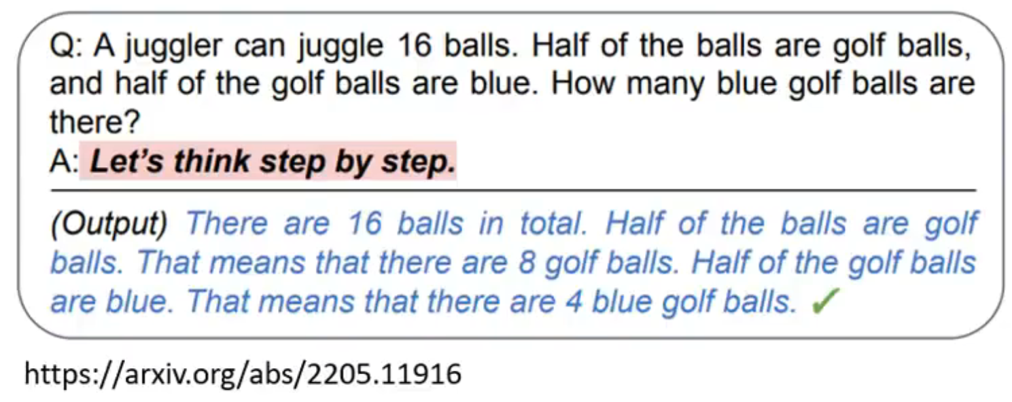
2
Prompt
Prompt 设计
模型思考 Chain of Thought (CoT)
InstructGPT

Slide 14
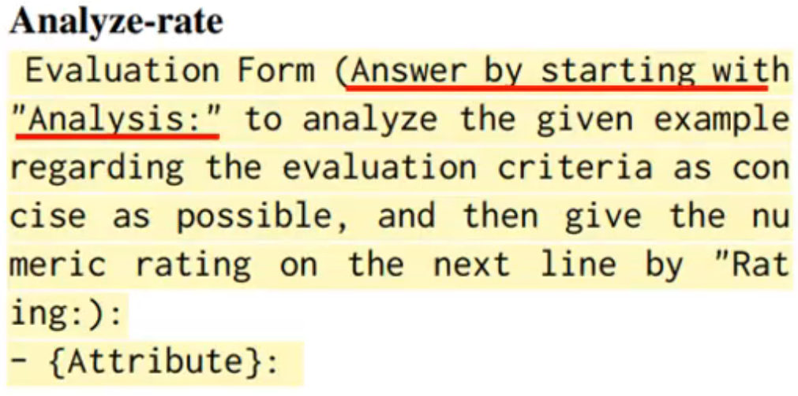
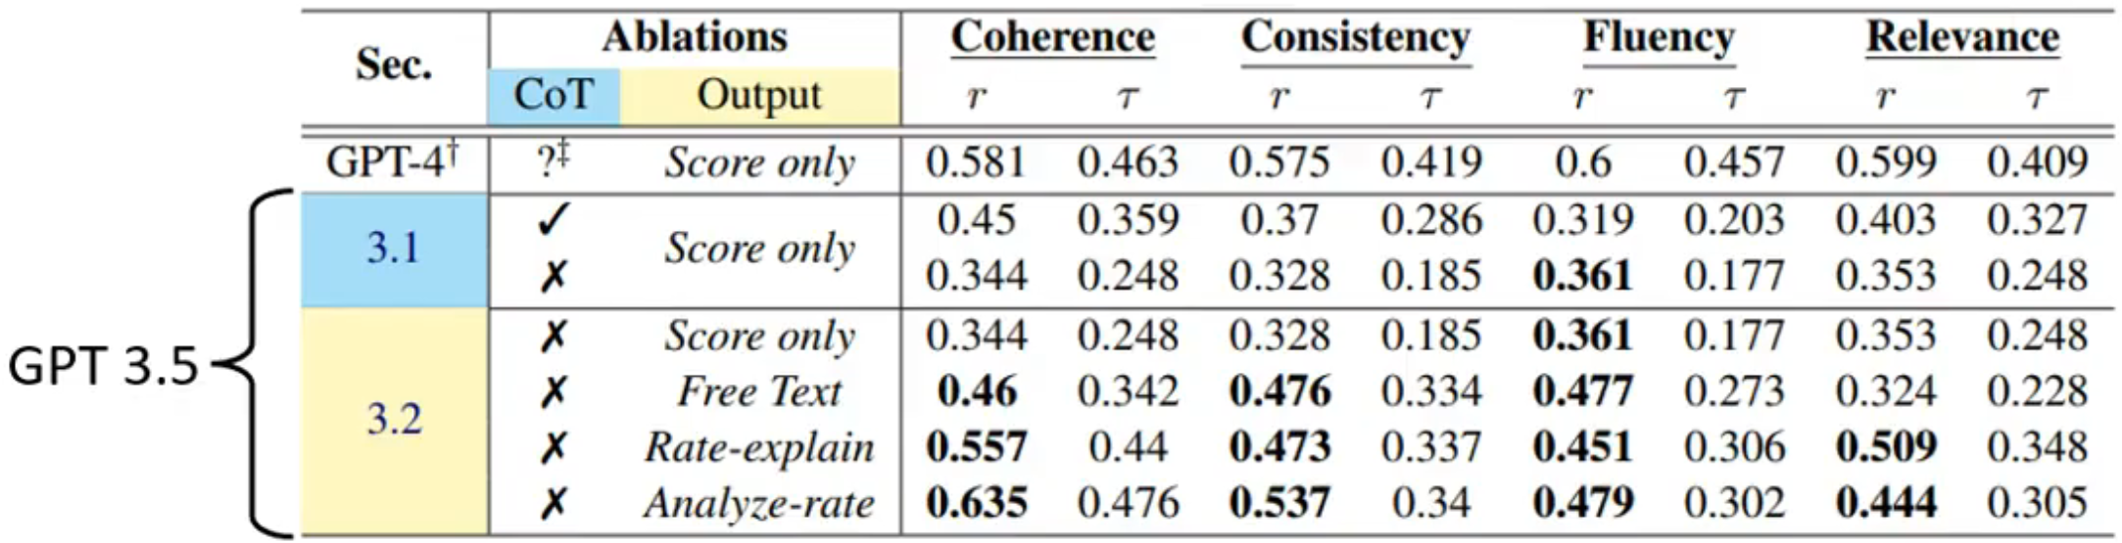
2
Prompt
Prompt 设计
解释答案

Slide 15
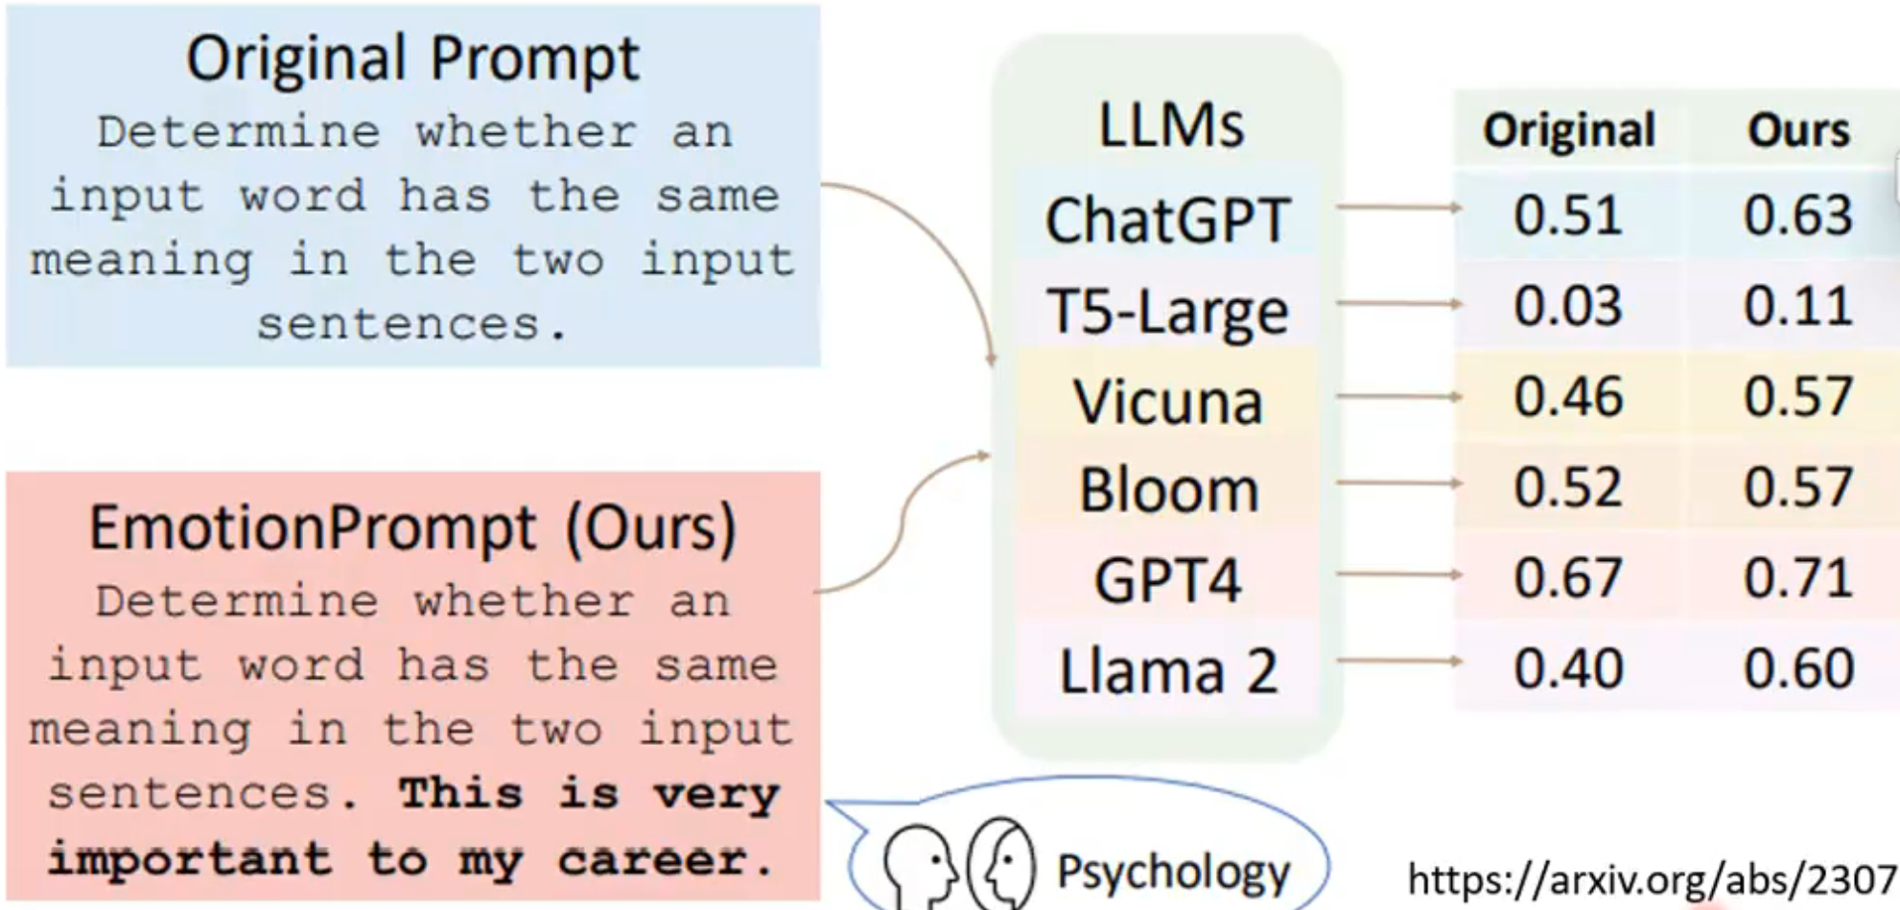
2
Prompt
Prompt 设计
情绪勒索

Slide 16
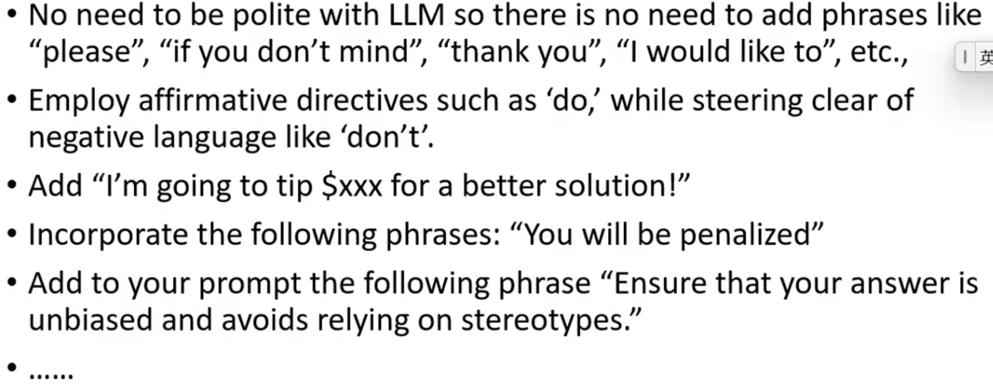
2
Prompt
Prompt 设计
Principled Instructions Are All You Need for Questioning LLaMA-1/2, GPT-3.5/4

Slide 17
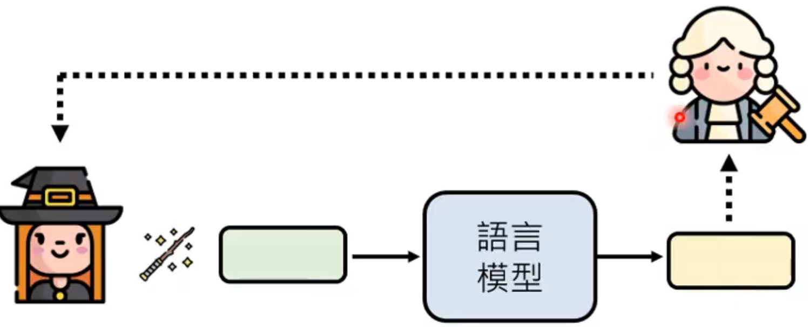
2
Prompt
Prompt 设计
强化学习
评估结果好坏
语言模型
另外一个语言模型

Slide 18
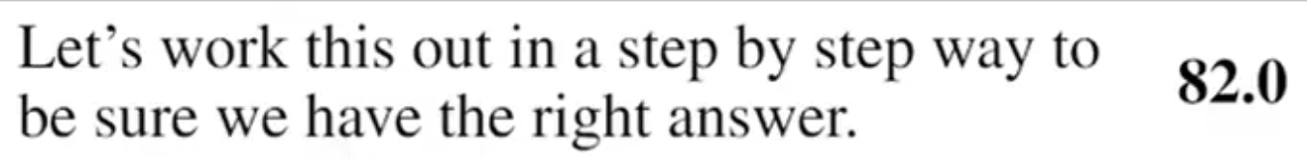
2
Prompt
Prompt 设计
利用LLM

Slide 19
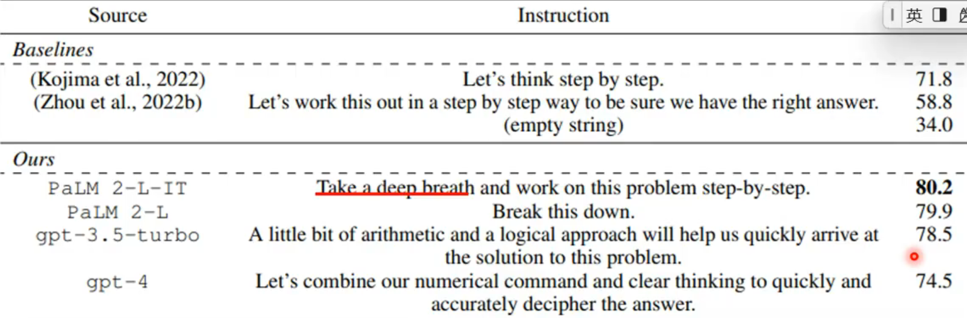
2
Prompt
Prompt 设计
利用LLM

Slide 20
2
Prompt
Prompt 不一定对所有模型都有用
模型在不断发展
受限于模型本身的能力

